Slide 1
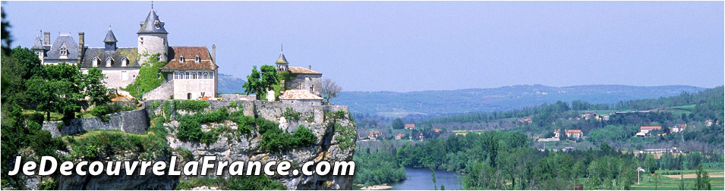
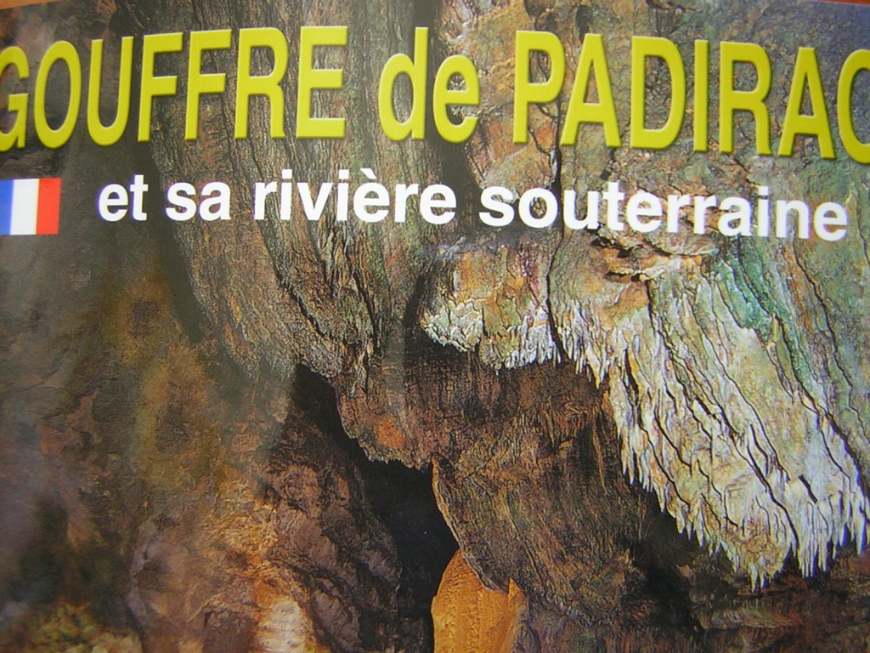
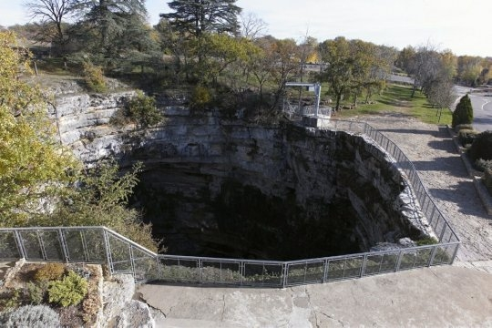
La Dordogne « Région de la gastromie Française»

Slide 2
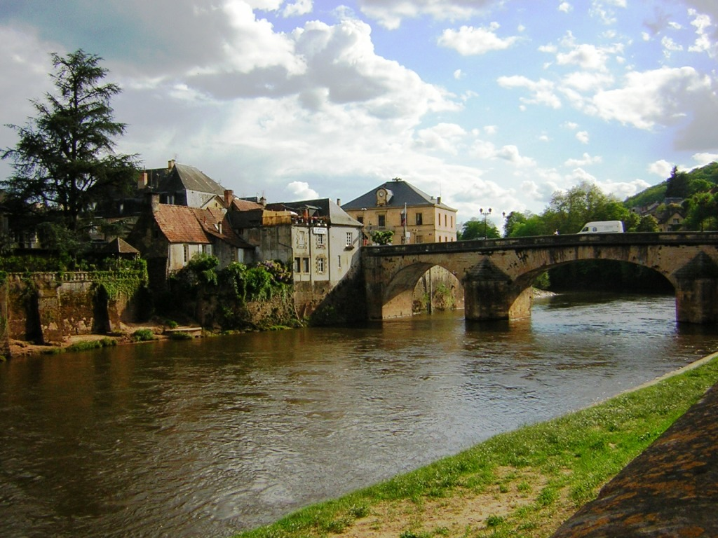

Petit village de Montignac sur Lascaux

Slide 3
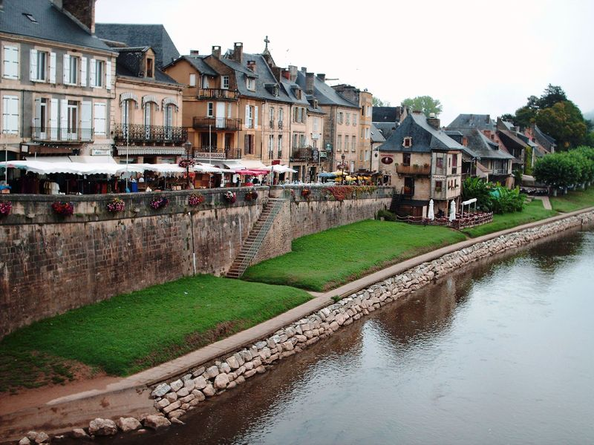



Slide 4
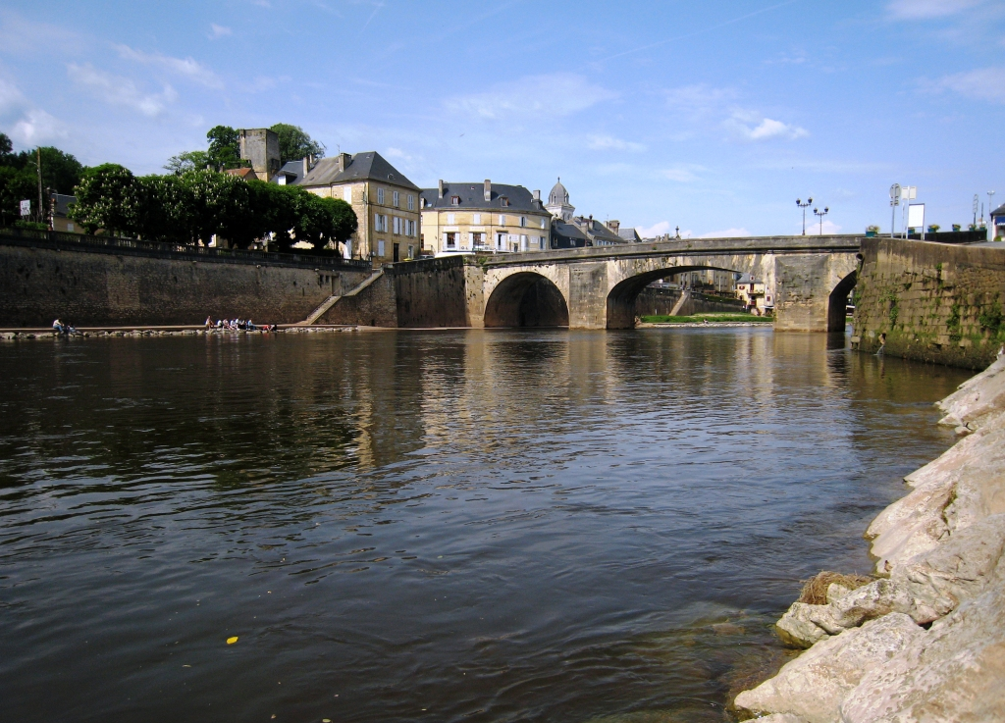

Slide 5
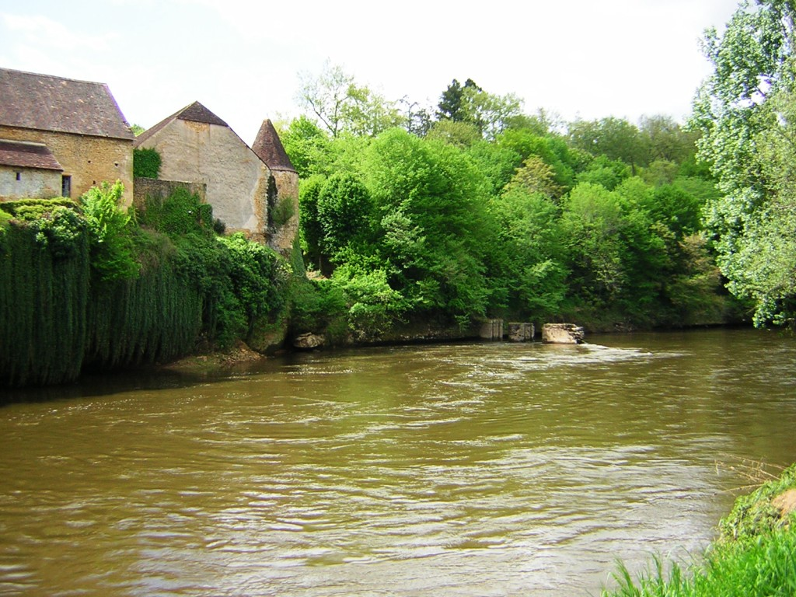
Rivière « la Vezère »

Slide 6
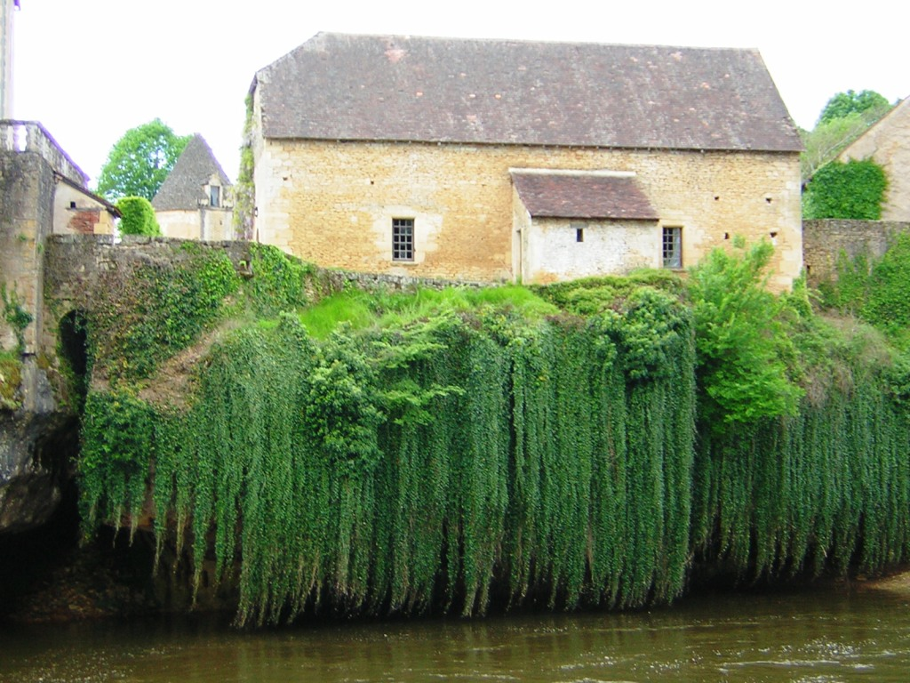

Slide 7
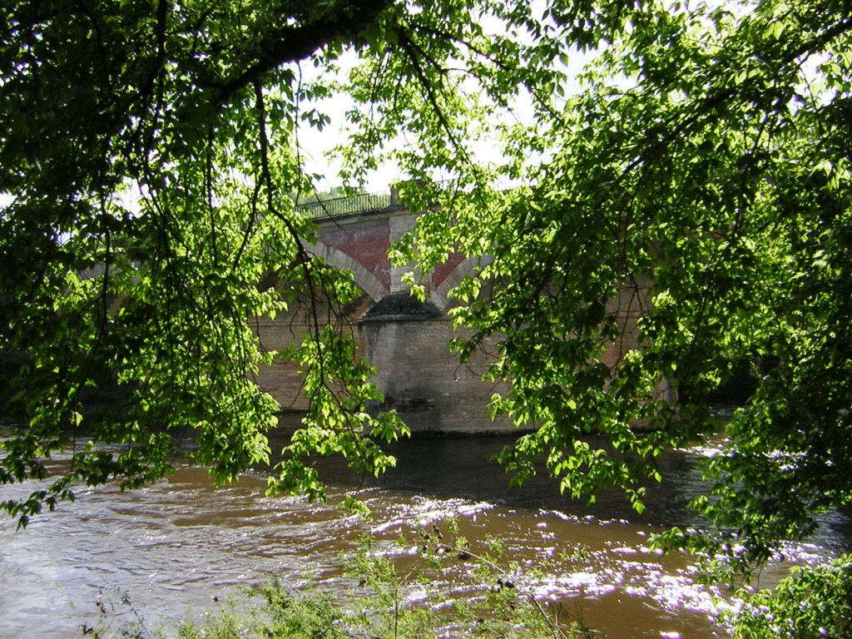

Slide 8
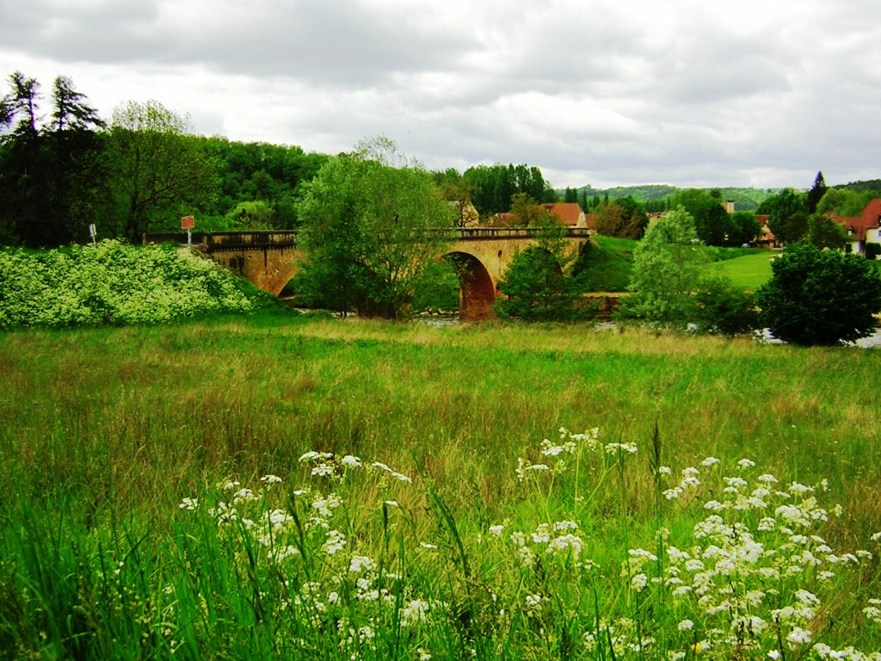

Slide 9


Slide 10
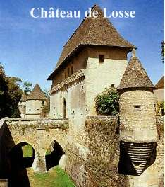
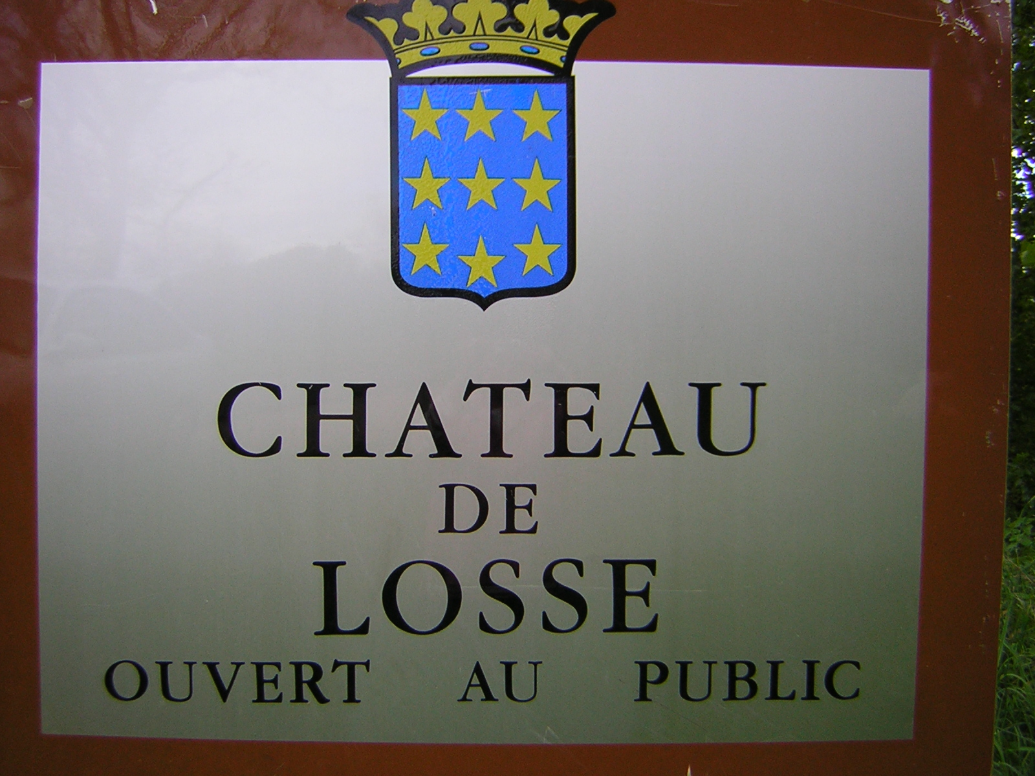
La forteresse médiévale bâtie en à pic, domine la vallée de la Vézère. Elle est enserrée de murailles et bordée de douves profondes.
Un grand Logis Renaissance y a été édifié entre 1570 et 1576. Il renferme un exceptionnel décor et mobilier du 16e et 17e siècles.

Slide 11
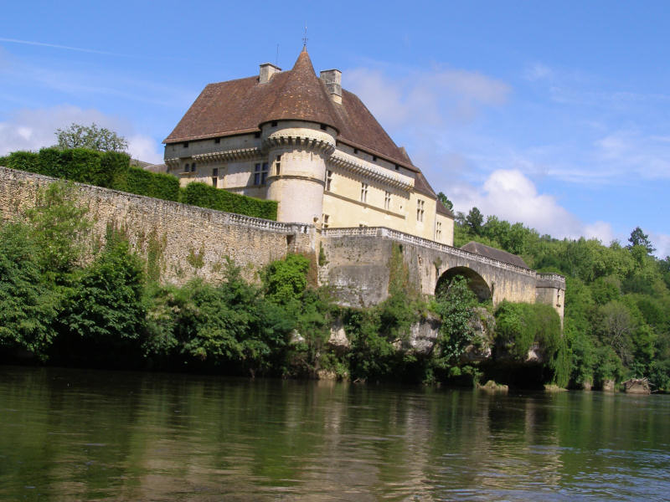

Slide 12
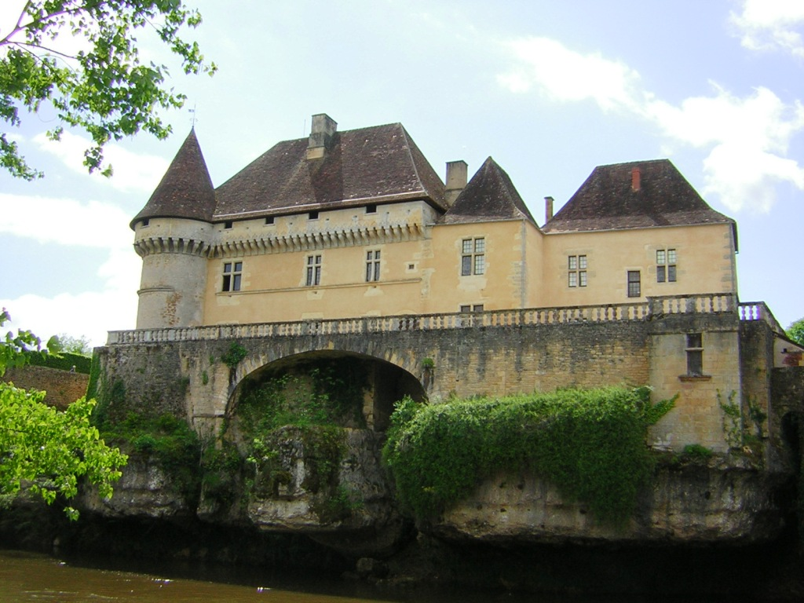

Slide 13


Slide 14
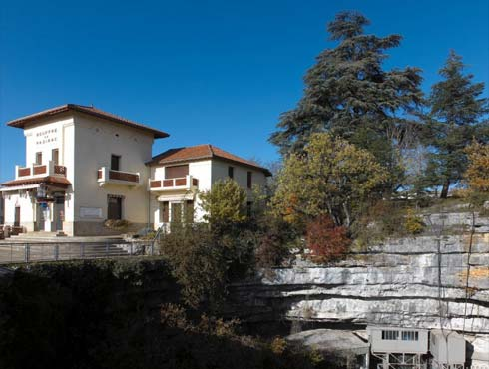
Accueil pour le Gouffre de Padirac

Slide 15
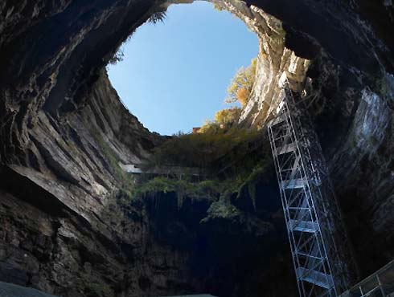
LE GOUFFRE DE PADIRAC
C’est ici que l’incroyable aventure dans le gouffre de Padirac débute, descente vertigineuse dans cette Cavité naturelle de 75 m de profondeur et 33 m de diamètre, sous lequel à 103 m coule une rivière souterraine
Echelle faite par Eiffel

Slide 16
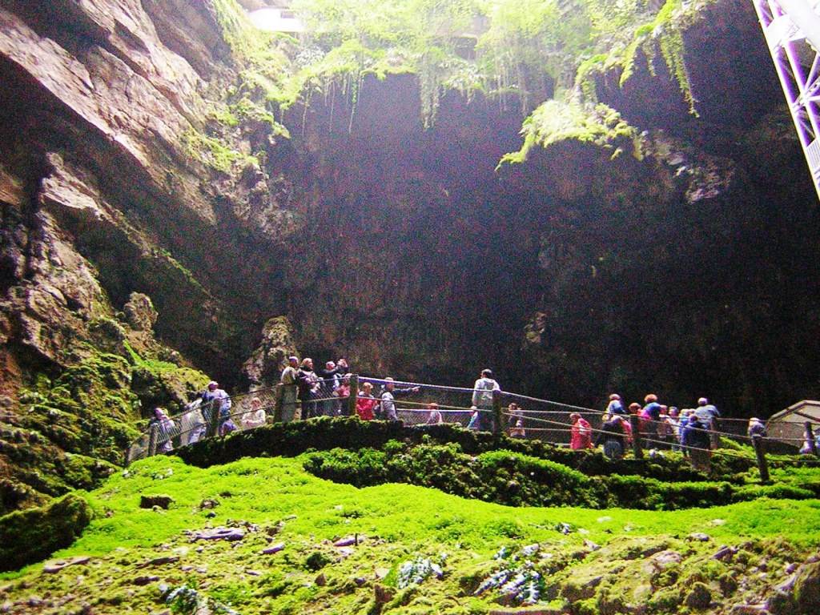

Slide 17
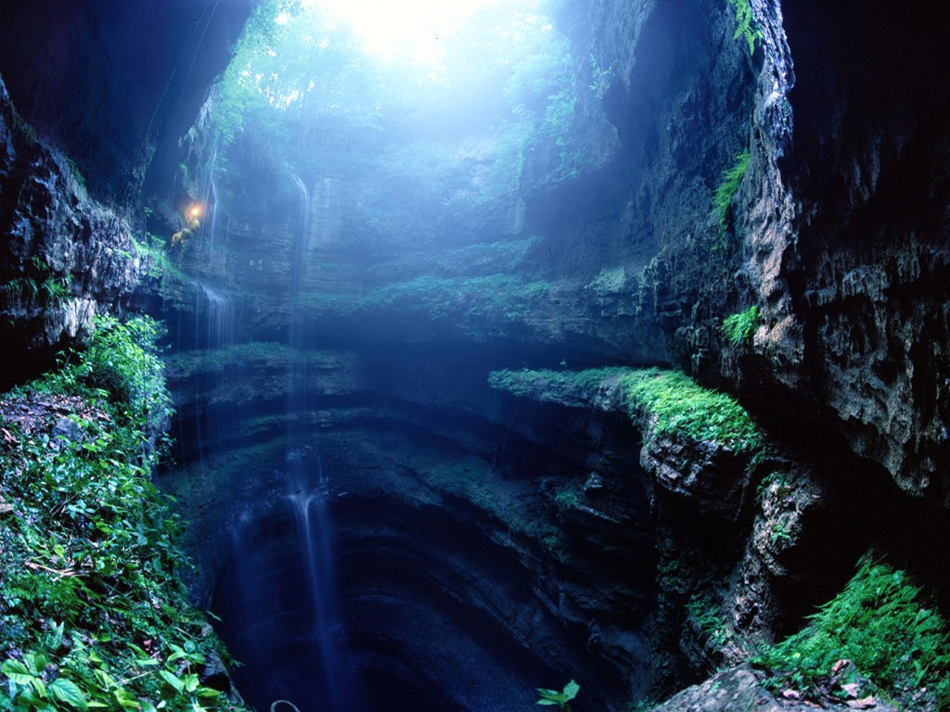
Gouffre le plus célèbre d’Europe, Padirac est considéré comme l’une des plus grandes curiosités géologiques de France
Ce gouffre à ciel ouvert s’est formé à partir des eaux de pluie qui, au fil des siècles, ont creusé la terre

Slide 18
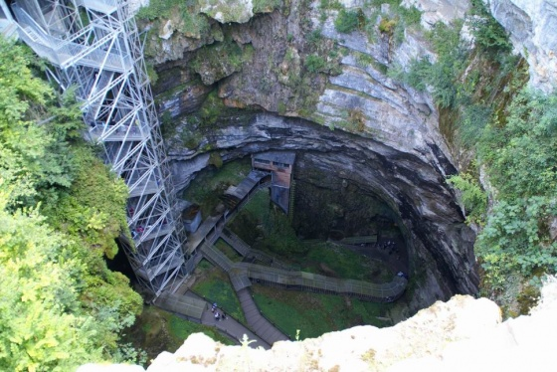
Que diriez-vous de partir explorer les milles et une merveilles qui se cachent dans les profondeurs du gouffre de Padirac ?

Slide 19
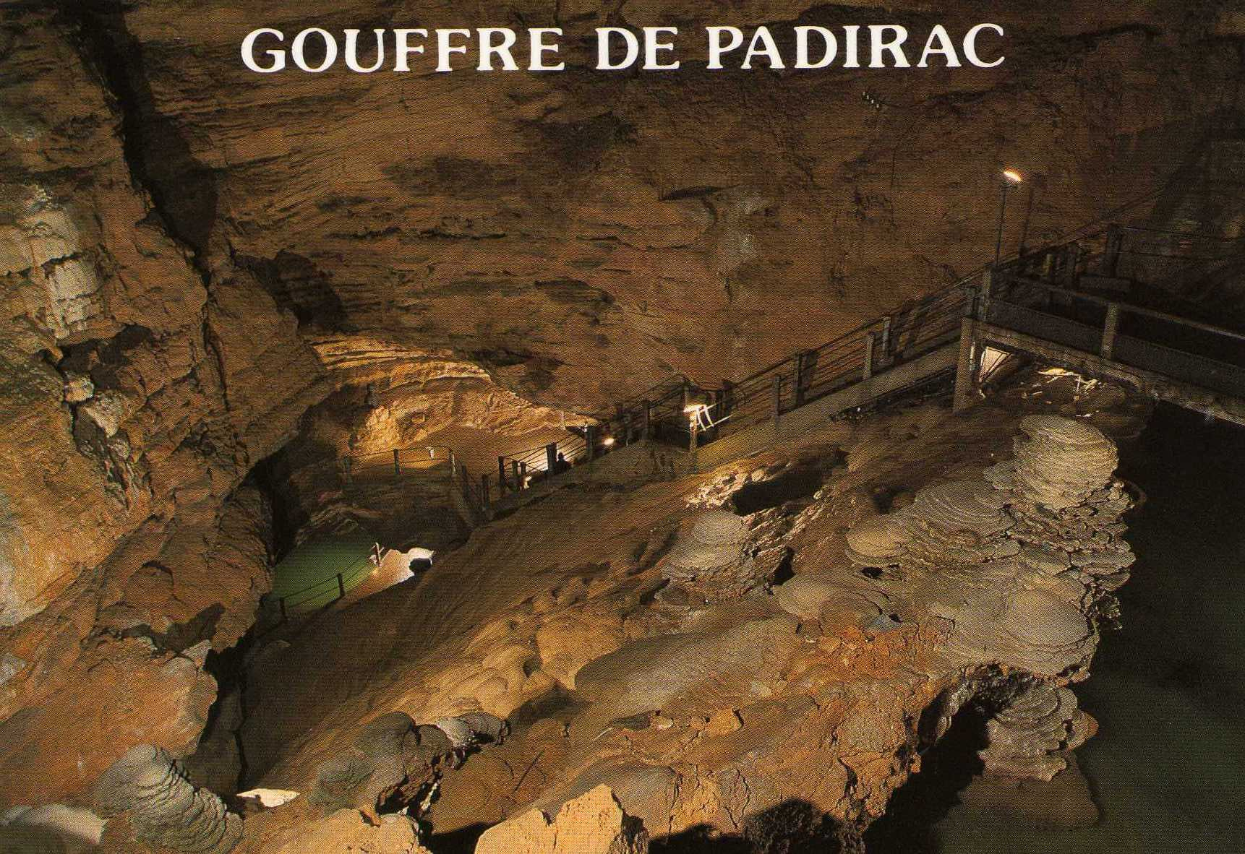

Slide 20
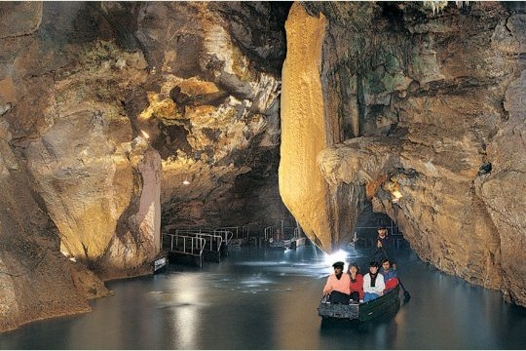
C’est au bord d’une barque que les mystères du lac de la pluie de dévoileront

Slide 21
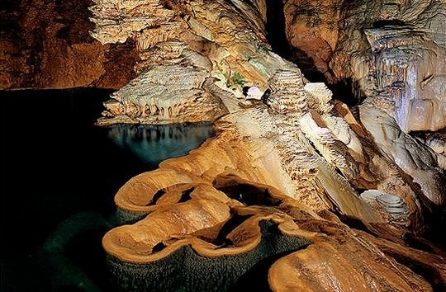
Le lac supérieur , situé à 27 mètres au dessus du lit de la rivière

Slide 22
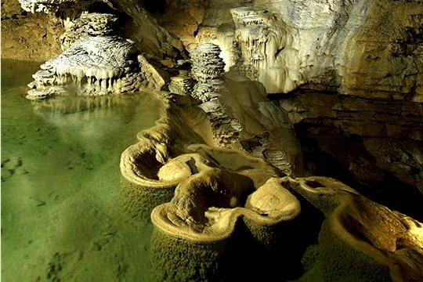

Slide 23
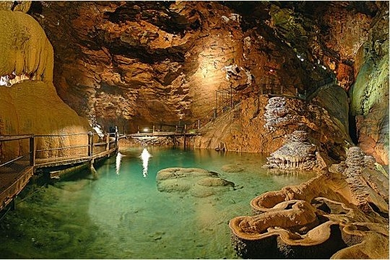

Slide 24
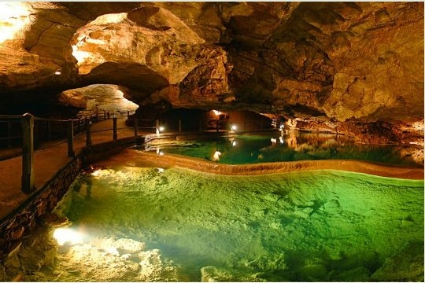
Nous avons ici des barrages naturels sur 120 mètres de long au niveau du lac des Grands Gours

Slide 25
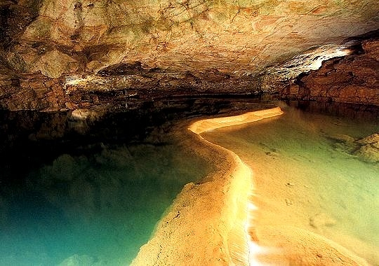
Lac des Grands Gours
Ce lac de 27 mètres de largeur se caractérise par une multitude de petits bassins délimités par des barrages naturels formés à partir de dépôts de carbonate de chaux sur des bancs de roche dure

Slide 26
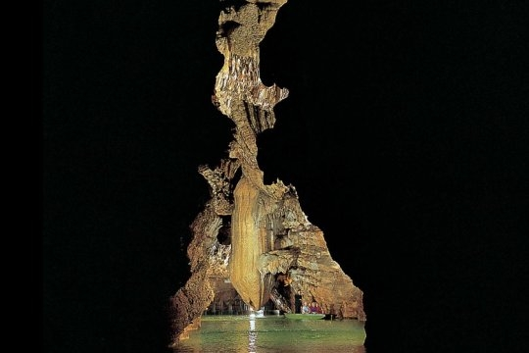
A travers la faille
Vue de la rivière Plane. Les concrétions de Padirac atteignent des tailles extraordinaires

Slide 27
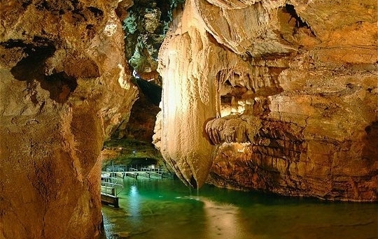
La grande pendeloque
Une stalactique géante mesurant 25 mètres Dans cette partie, des milliers de gouttes de pluies sont venues enrichir la rivière existante, devenue le lac de la pluie

Slide 28
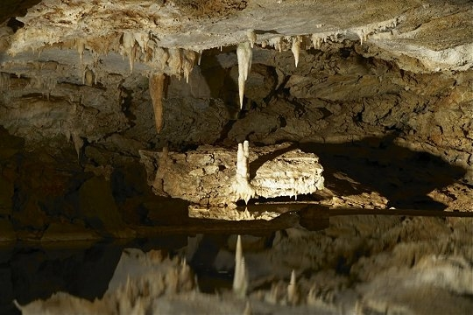
Le repaire du diable
Outre la beauté du lieu, ce sont également les mystères et légendes qui entourent ce site qui font sa renommée, Le gouffre de Padirac serait, parait il, l’antre de Dante, le repaire du Diable

Slide 29
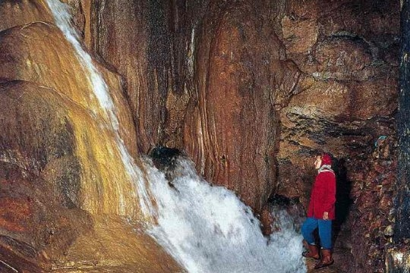
Puit fontaine

Slide 30


Slide 31
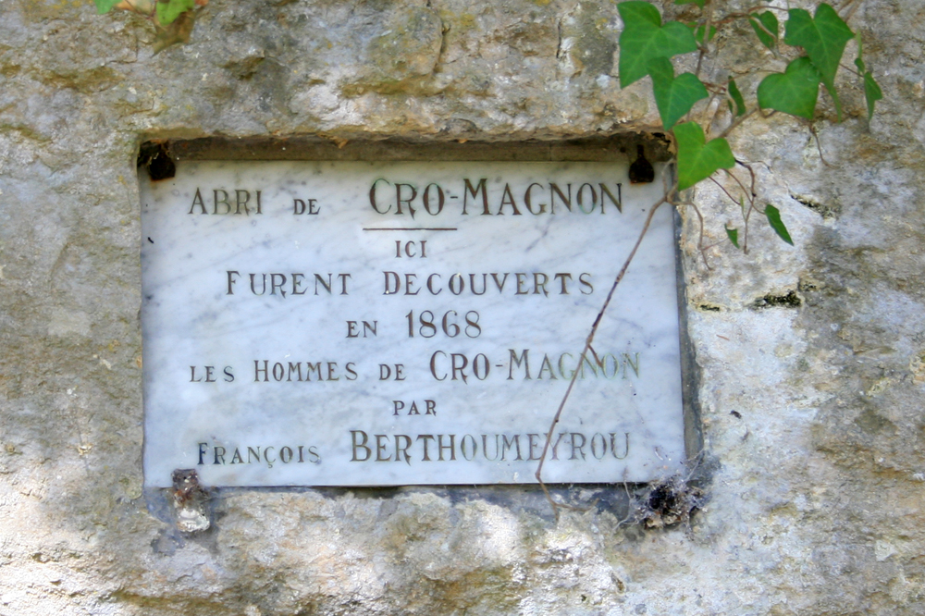

Slide 32
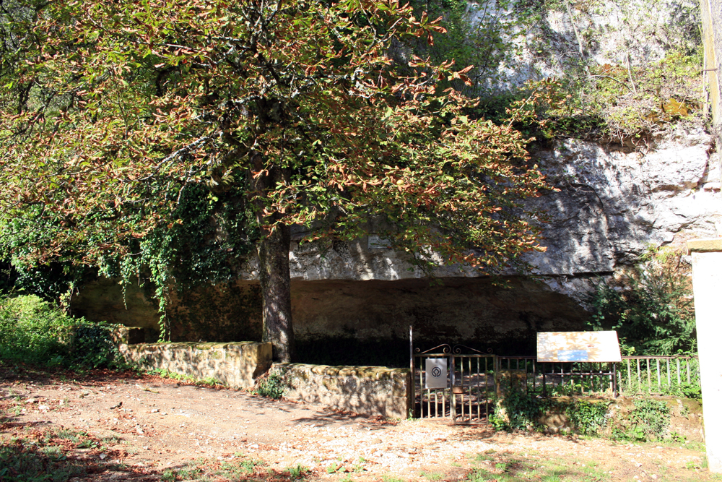

Slide 33


Slide 34
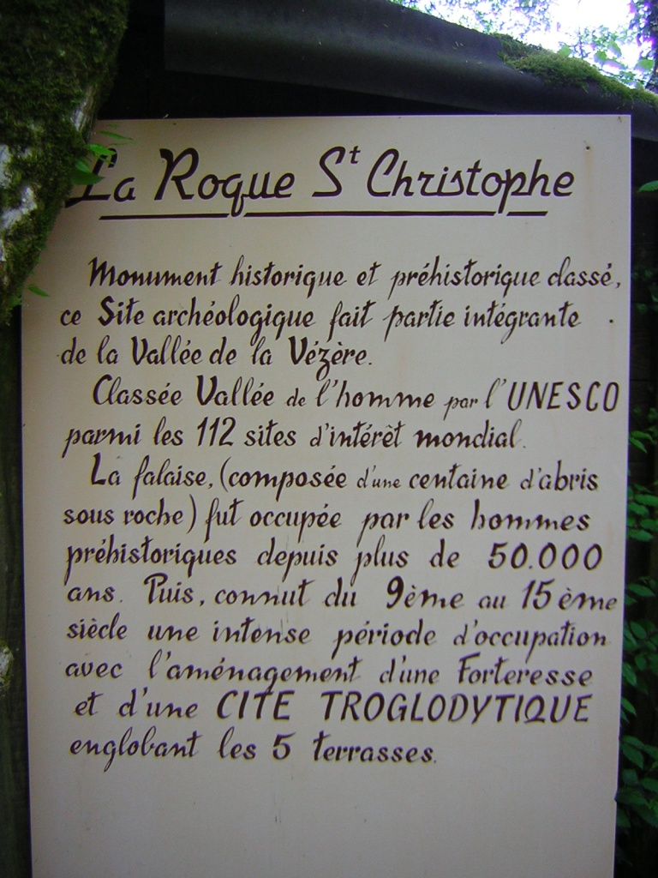

Slide 35
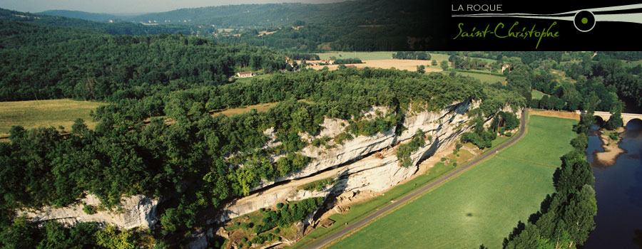
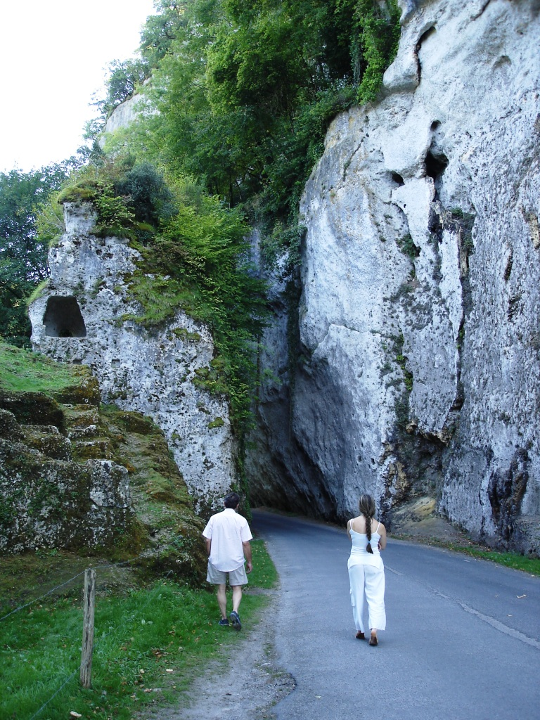
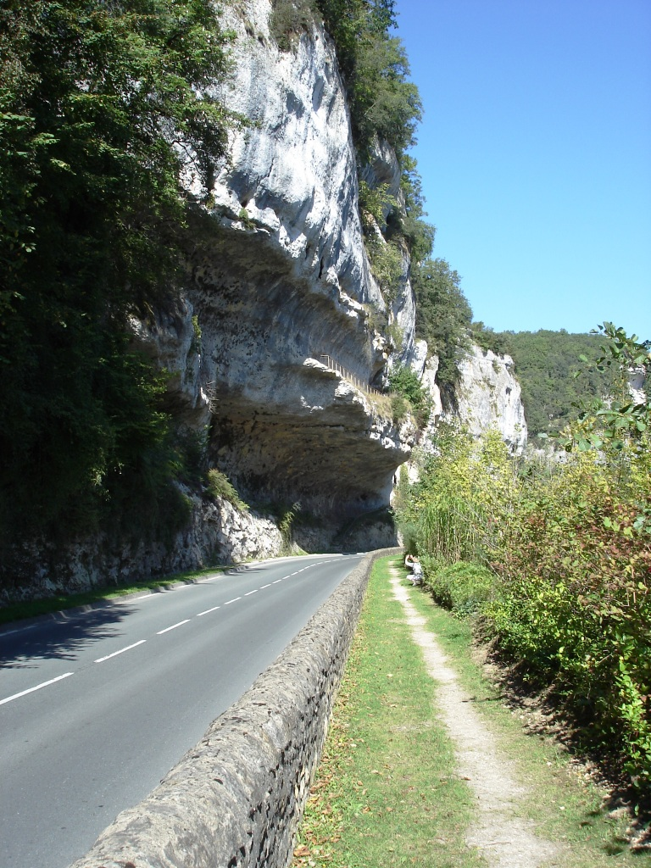
La roque st Christophe

Slide 36
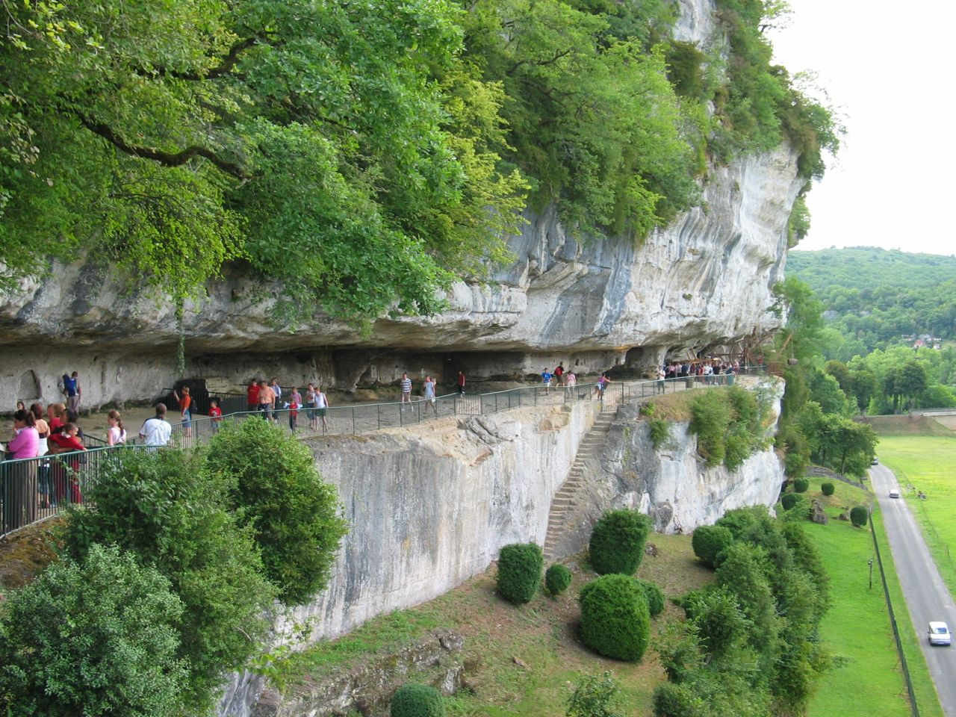

Slide 37
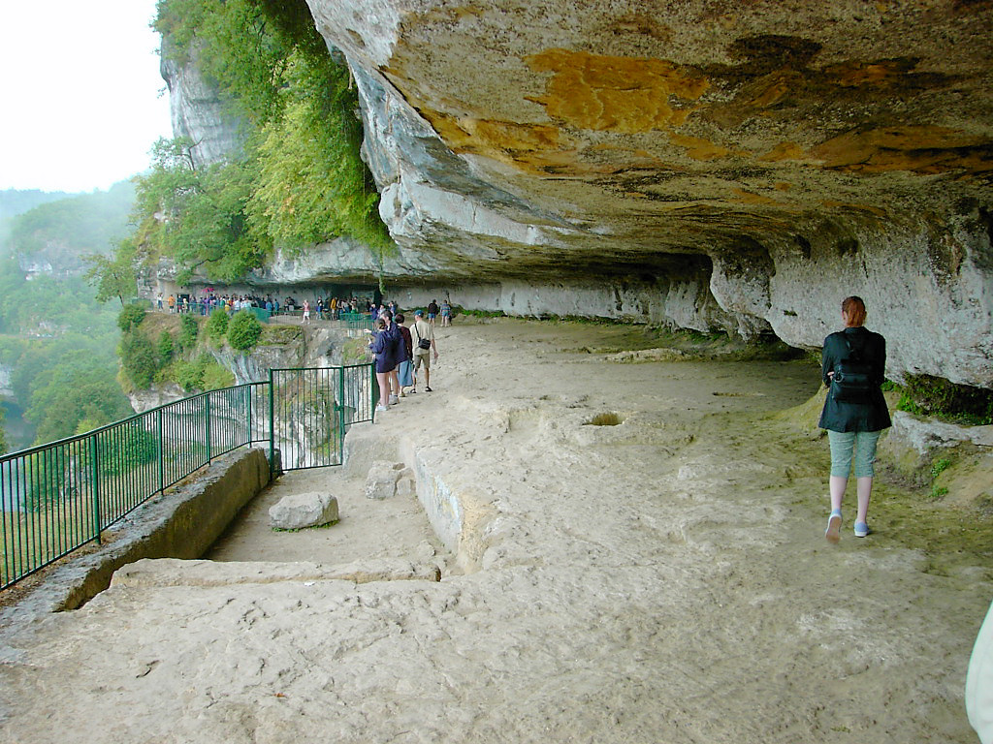

Slide 38
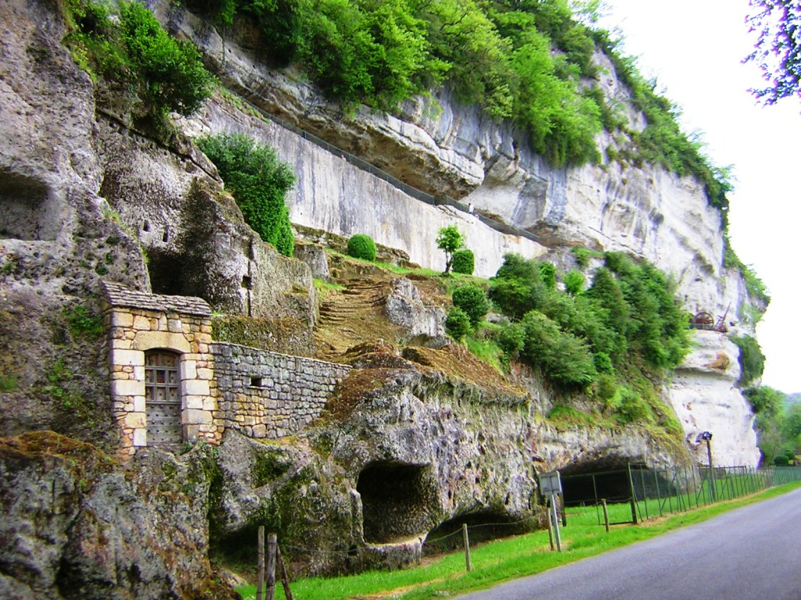

Slide 40
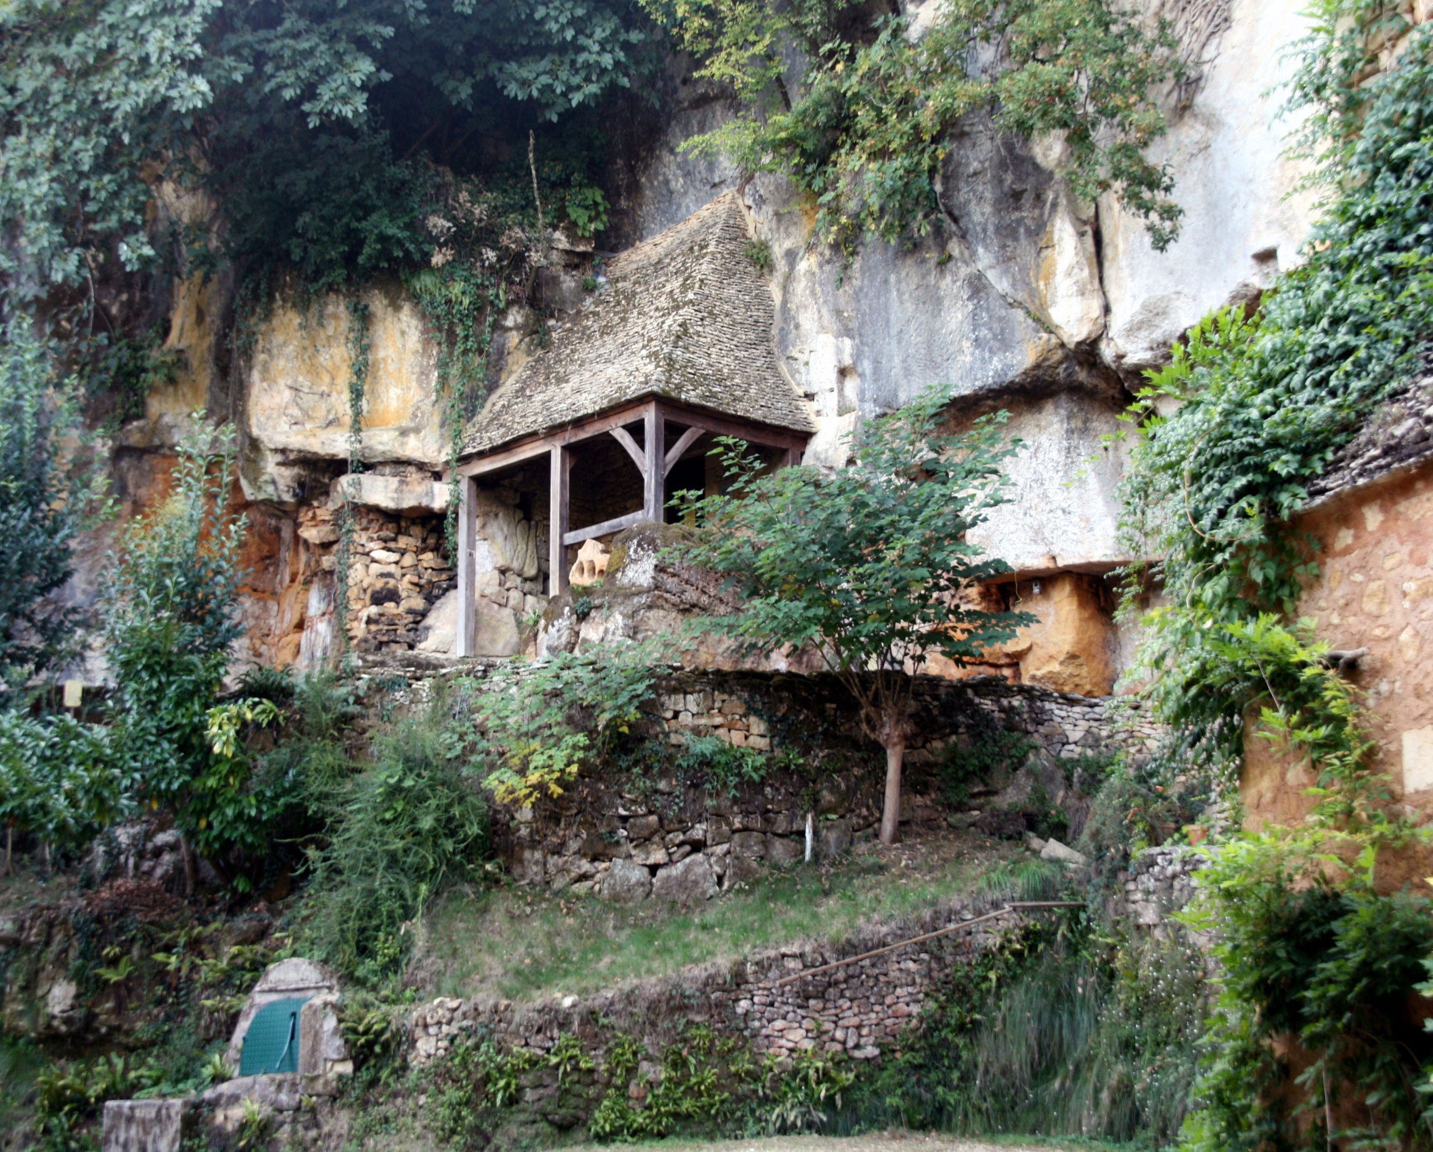

Slide 41
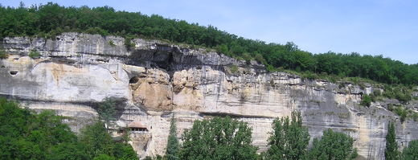
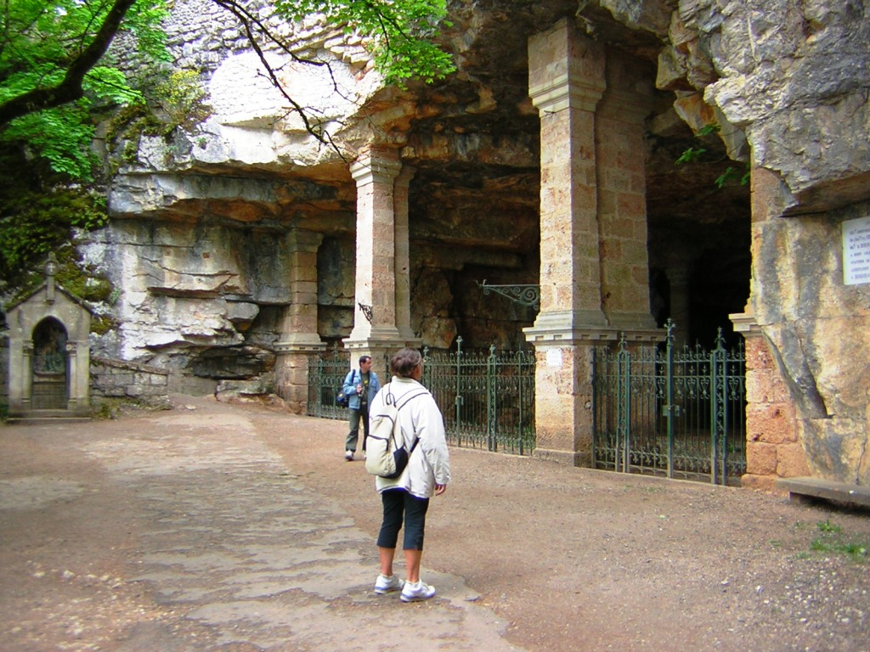
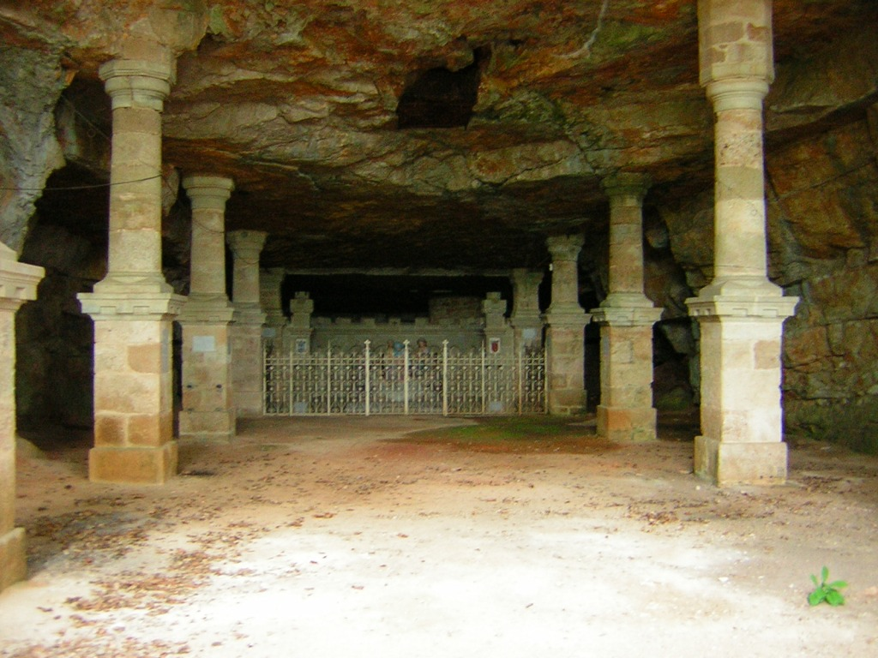
les falaises du Grand Roc
Enchassée dans une magnifique falaise surplombant la Vézère la Grotte offre des cristallisations exceptionnelles et célèbres, stalactites,stalagmites

Slide 42
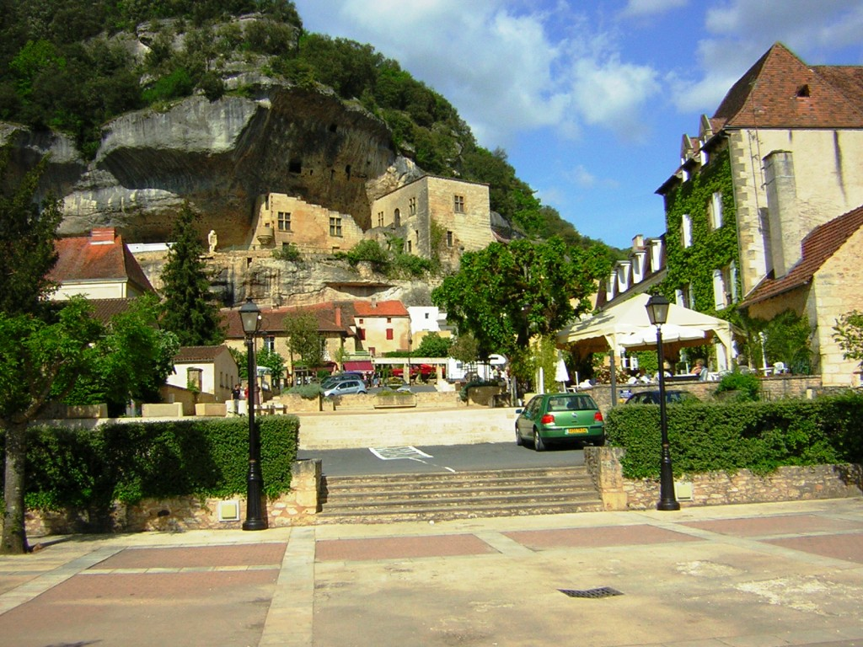

Slide 43
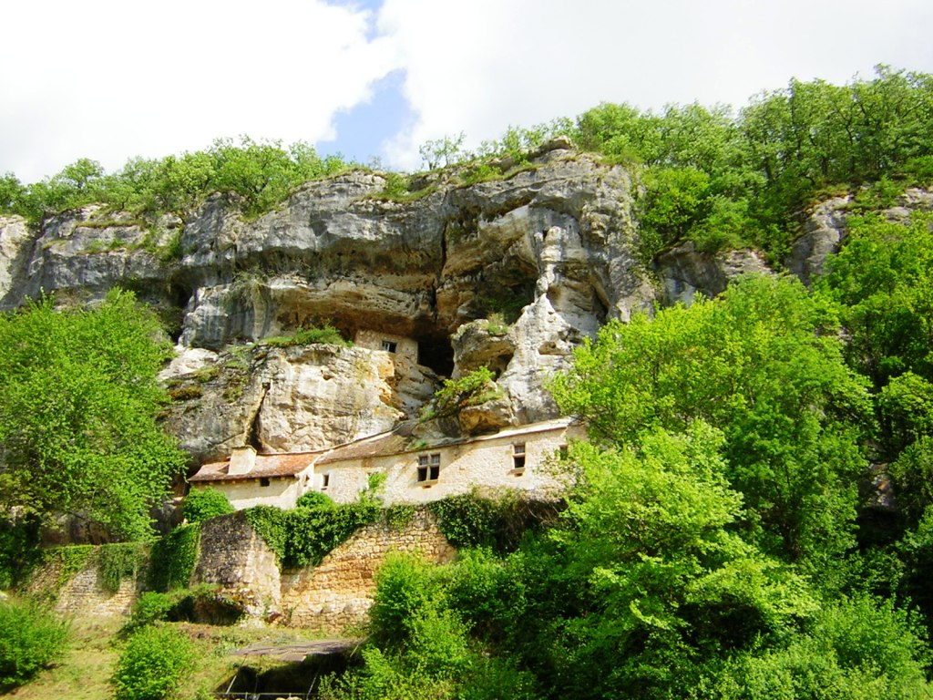

Slide 44
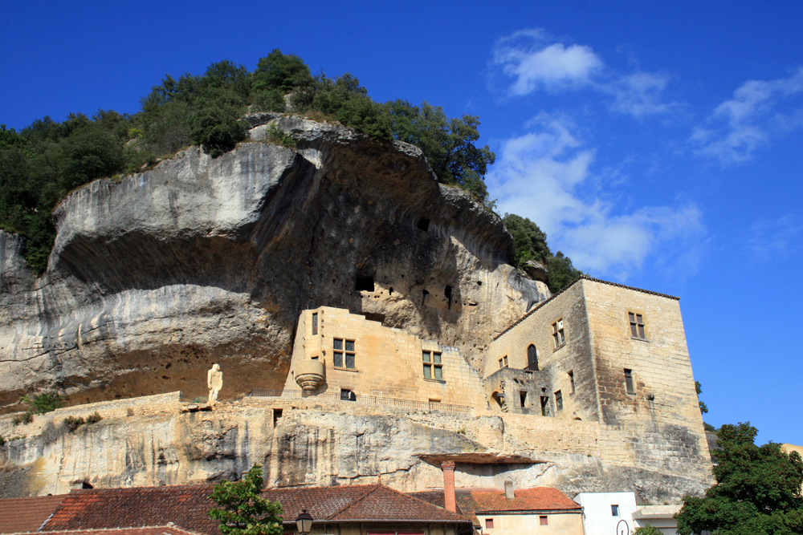

Slide 45
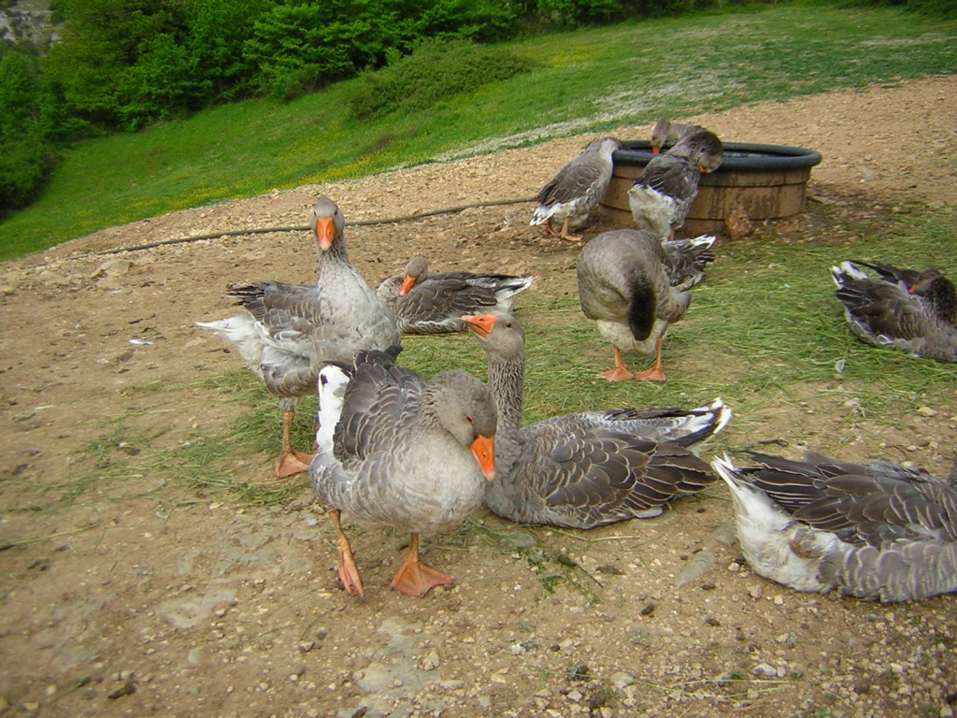
Ce sont les oies pour le foie gras

Slide 46
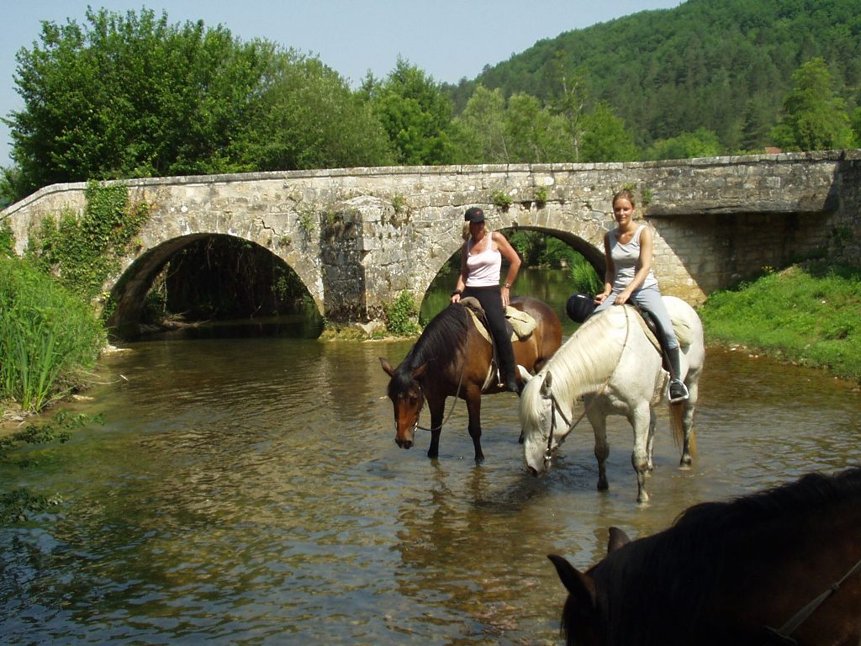

Slide 47

Lucienne juillet 2011

